Slide 1
STATISTIKA
MENENTUKAN
RAGAM DAN SIMBANGAN BAKU
DATA BERKELOMPOK
Kwok Hin, ST, M.Pd

Slide 2
PENGERTIAN
Ragam (Varians) adalah rata-rata kuadrat jarak antara nilai-nilai data terhadap rata-ratanya.
Nilai Ragam digunakan untuk mengetahui keseragaman dari serangkaian data. Semakin kecil nilai koefisien varians menunjukkan data yang digunakan semakin seragam. Sebaliknya, jika nilai varians semakin besar, artinya data yang digunakan semakin beragam.

Slide 3
PENGERTIAN
Simpangan baku adalah ukuran sebaran statistik, nilai yang menggambarkan rata-rata jarak penyimpangan titik-titik data yang diukur dari nilai rata-rata data tersebut.
Nilai dari simpangan digunakan untuk membandingkan suatu kumpulan data dengan kumpulan data yang lain.

Slide 4
RUMUS RAGAM DAN SIMPANGAN BAKU DATA BERKELOMPOK

Slide 5
Contoh 1 : Tentukan Ragam dan Simpangan Baku dari data tanggal lahir berikut.
Tanggal lahir | Fi
1 – 5 | 22
6 – 10 | 14
11 – 15 | 8
16 – 20 | 0
21 – 25 | 2
26 – 30 | 4
∑ | 50

Slide 6
Penyelesaian:
Tanggal lahir | Fi | Xi | Fi ∙ Xi
1 – 5 | 22 | 3 | 66 | -6 | 36 | 792
6 – 10 | 14 | 8 | 112 | -1 | 1 | 14
11 – 15 | 8 | 13 | 104 | 4 | 16 | 128
16 – 20 | 0 | 18 | 0 | 9 | 81 | 0
21 – 25 | 2 | 23 | 46 | 14 | 196 | 392
26 – 30 | 4 | 28 | 112 | 19 | 361 | 1444
∑ | 50 |  | 440 |  |  | 2770

Slide 7
Penyelesaian:
Tanggal lahir | Fi | Xi | Fi ∙ Xi
1 – 5 | 22 | 3 | 66 | -6 | 36 | 792
6 – 10 | 14 | 8 | 112 | -1 | 1 | 14
11 – 15 | 8 | 13 | 104 | 4 | 16 | 128
16 – 20 | 0 | 18 | 0 | 9 | 81 | 0
21 – 25 | 2 | 23 | 46 | 14 | 196 | 392
26 – 30 | 4 | 28 | 112 | 19 | 361 | 1444
∑ | 50 |  | 440 |  |  | 2770

Slide 8
Contoh 2 :
Tentukan Ragam dan Simpangan Baku dari tabel berikut.
NILAI (Xi) | 6 | 7 | 8 | 9 | 10
Frekuensi (Fi) | 6 | 8 | 9 | 5 | 4

Slide 9
Penyelesaian:
Xi | 6 | 7 | 8 | 9 | 10 | ∑
Fi | 6 | 8 | 9 | 5 | 4 | 32
Fi ∙ Xi | 36 | 56 | 72 | 45 | 40 | 249
 | -2 | -1 | 0 | 1 | 2
 | 4 | 1 | 0 | 1 | 4
 | 24 | 8 | 0 | 5 | 16 | 53

Slide 10
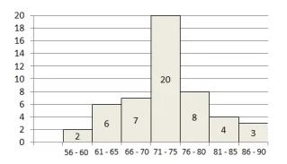
Contoh 3 :
Tentukan Ragam dari histogram berikut.

Slide 11
MEAN
Penyelesaian:
Interval | Fi | Xi | Fi ∙ Xi
∑

Slide 12
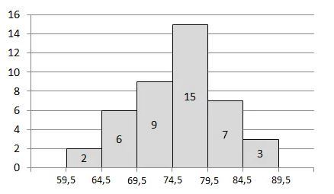
Contoh 4 :
Tentukan Ragam dari histogram berikut.

Slide 13
MEAN
Penyelesaian:
Interval | Fi | Xi | Fi ∙ Xi
∑

Slide 14
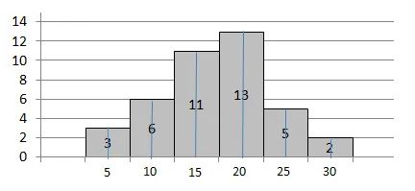
Contoh 5 :
Tentukan Ragam dari histogram berikut.

Slide 15
MEAN
Penyelesaian:
Interval | Fi | Xi | Fi ∙ Xi
∑

